Slide 1
La explicación metafísica de la realidad
Unidad 5

Slide 2
La metafísica como explicación teórica de la realidad
LA PREGUNTA POR EL SER EN GRECIA
Se considera que Aristóteles el creador de la metafísica porque fue el primero en preguntarse por el ser entendiendo por ser la totalidad de lo real, todo cuanto hay.
La noción de sustancia creada por Aristóteles a partir del hilemorfismo fue una de las más influyentes de la historia la sustancia y el accidente explican la realidad de todo lo existente.
Su metafísica, que se denomina también ontología por preguntarse por el ser, trataba de resolver el problema del fundamento, de la organización y de la estructura de lo real de la physis, de la naturaleza.
Antes que él, Platón (no elaboró una metafísica) defendió que la verdadera realidad no es de este mundo, sino del “mundo de las ideas”, del que este mundo es una copia.

Slide 3
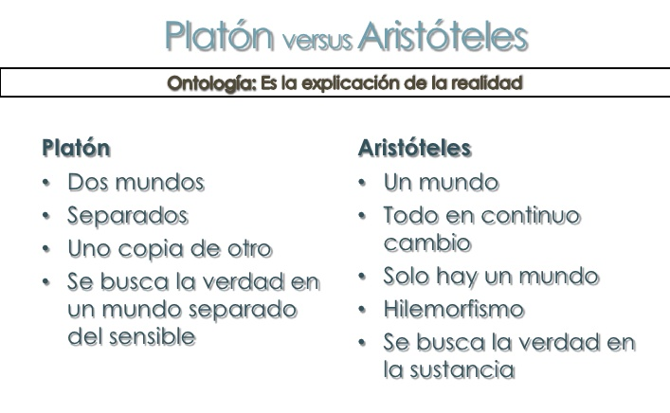
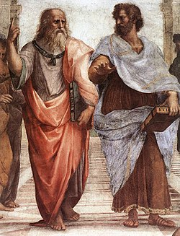
Platón y Aristóteles por Raffaello Sanzio
Hilemorfismo: Término compuesto de las palabras griegas "hylé" (materia; etimológicamente, bosque, madera, material de construcción), y "morphé" (forma), con el que se designa la doctrina aristotélica de la sustancia, según la cual ésta se compone de materia y forma, constituyendo una unidad indisoluble (de la que ambos compuestos, materia y forma, por lo tanto, no se pueden separar, a no ser mentalmente). Según tal doctrina, pues, ni la materia ni la forma pueden tener existencia independiente o separada.

Slide 4
La metafísica como explicación teórica de la realidad
LA METAFÍSICA MEDIEVAL
Con la aparición del pensamiento cristiano, la metafísica centró todos sus esfuerzos en la explicación del cosmos y del ser humano desde una perspectiva teológica Dios como el Ser Creador y la Causa Suprema.
La metafísica de Tomás de Aquino retomó las nociones principales de Aristóteles y las aplicó a la teología católica adaptando lo compatible con el dogma cristiano y dándole un significado nuevo
Uno de los conceptos que mejor supo traducir este autor fue el del ser y una de sus características principales, la analogía.
Dios era el Primer Acto, el Ser Incausado y Eterno, que compartía con todos los seres la existencia pero no la esencia. La esencia de Dios es existir, mientras que los demás seres somos de forma contingente. Todas las criaturas “existen” porque vienen de Dios.

Slide 5
La metafísica como explicación teórica de la realidad
LA METAFÍSICA EN EL MUNDO MODERNO
A partir de Descartes, en el s. XVII, comienza un desplazamiento de la metafísica hacia el “yo”, hacia el sujeto humano como eje filosófico fundamental sobre todo como sujeto consciente que se convierte en centro de toda la filosofía moderna de orientación racionalista.
Sin embargo, la noción de Dios como sustancia infinita y pensante siguió ejerciendo un papel importante en la filosofía de Descartes, Spinoza y de muchos otros racionalistas durante el siglo XVII.
El sujeto es una conciencia, un alma pensante, pero Dios es una sustancia infinita que piensa y crea el mundo

Slide 6
La metafísica como explicación teórica de la realidad
Hume y Kant cuestionaron de modo más profundo y definitivo todo el entramado sustancialista y pusieron en entredicho su carencia como ciencia válida.
La Revolución científica de los s. XVI y XVII sentó las bases de una cosmovisión moderna en la que los principios metafísicos ya no tenían cabida.
Kant, Crítica de la razón pura: inicio en cierto modo de la etapa postmetafísica actual, a pesar de que el reconociera la disposición del ser humano a hacer metafísica, es decir: - a preguntarse por la totalidad de los fenómenos físico (Mundo)
- de los psíquicos (Yo)
- de la totalidad de las totalidades (Dios)
S. XIX: materialismo vs metafísica espiritualista: Ej. Marxismo.

Slide 7
La metafísica como explicación teórica de la realidad
LA ETAPA POSTMETAFÍSCA
Desde los últimos años del S. XX, el desarrollo de las ciencias de la naturaleza y de las ciencias humanas ha sido de tal magnitud que el mundo y el sujeto humano se explican desde posiciones racionales y empíricas No se tienen en cuenta las nociones de la metafísica como ser, esencia existencia, acto, potencia… Se ha ido abriendo paso a la postmetafísca.
Habermas (inicio de este pensamiento) ha realizado un certero análisis del recorrido histórico de la metafísica occidental desde sus inicios hasta hoy.
Todos los pensadores de la época han señalado la falta de verificabilidad del lenguaje metafísico Incapacidad para explicarse lo real.
Importancia de Nietzsche desmotó de forma radical toda tentativa de asimilar la metafísica con la búsqueda de la Verdad y el Bien como algo objetivo o absoluto.

